Slide 1
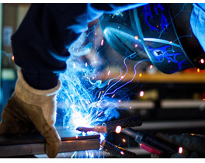

建設に向けたものづくり現場の人材育成基盤整備
課題
プラント建設を経験した人材の多くが、ここ5年で定年退職を迎え、技術伝承が困難になっていくことが想定される。
人材育成の課題に取り組むべく、産学連携による包括的な原子力人材育成の取り組みとしてANEC*などが進められているが、製品の製造や役務の提供等のものづくり現場実務を担う「技能者」に対する教育訓練の機会を提供していく必要がある。
海外（欧州等）における類似の人材育成に関する取り組みも参考にして、効果的な人材育成の取り組みが望まれる。
＊ANEC：未来社会に向けた先進的原子力教育コンソーシアム https://anec-in.com/
整備を想定する人材育成講座（例）と狙い
①原子力製品の製造・検査等に係るものづくり技能講座
②原子力分野の工事役務提供に係るものづくり技能講座
③建設時の重要機器に関するものづくり技能講座と教訓等展開
①原子力製品のものづくり技能・検査技能の向上
②溶接技能・電気工事等のものづくり技能の向上
③「設計・製作・検査」の一貫したプロセスを通じた教訓の整理・共有
ものづくり技能・検査技能向上のイメージ

Slide 2
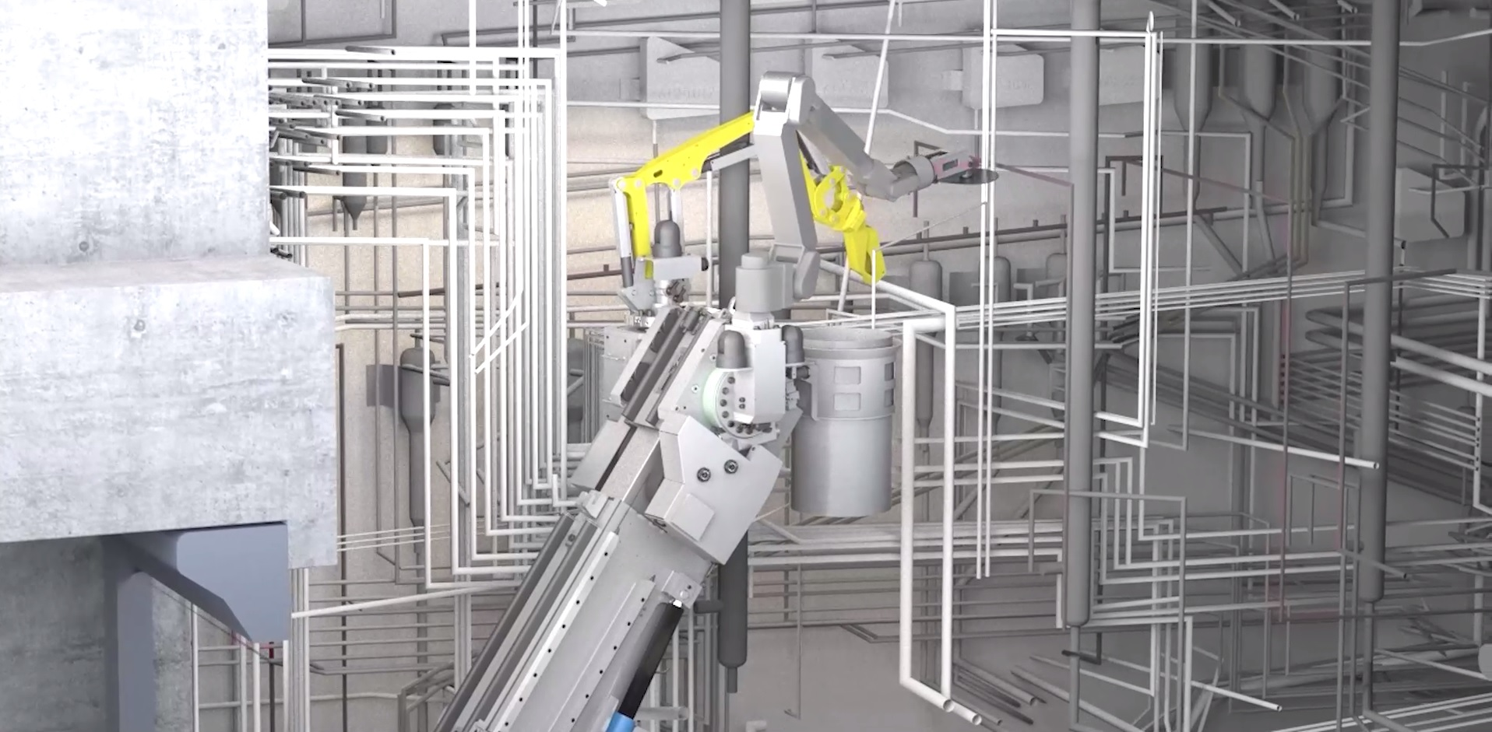
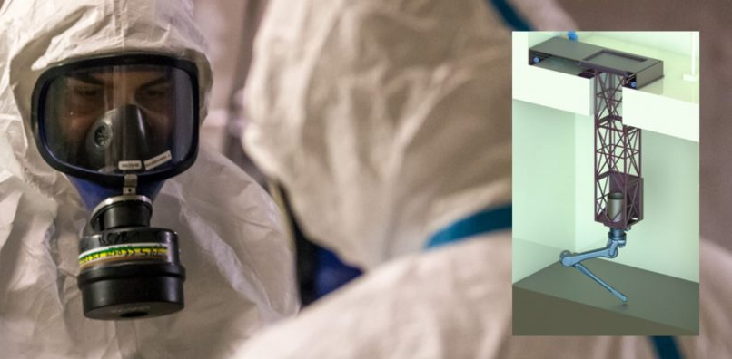
地元企業の廃止措置技能・技術の向上
課題
計画外の多数同時廃炉に対し原子力事業者・自治体は地元企業を廃止措置に積極的に活用していく方針
各自治体では地元企業の廃止措置関連業務へのマッチング支援等の取り組みを行ってきたが、地元企業の技能・技術力の向上は課題
廃止措置・廃棄物管理をビジネスチャンスと捉える地元企業においては高付加価値業務の獲得、参入拡大にあたり、計画立案能力や業務マネジメント、適用可能な技能・技術といった企業としての力量向上・ステップアップが必要
育成対象
廃止措置における解体作業・廃棄物管理などにおいて、工事・エンジニアリング・一部実務を担う、もしくは、担う見込みのある原子力施設立地地域所在企業の従業員
実施項目
解体計画・マネジメントに係るオンラインワークショップの開催
先進技術を活用した解体・廃棄物管理に係る技能訓練の開催
①廃止措置・廃棄物管理に係る計画立案・マネジメント能力の向上
②廃止措置の現場実務能力の向上、先進技術の習得・適用
廃止措置計画立案へのデジタル技術の活用イメージ

